Slide 1
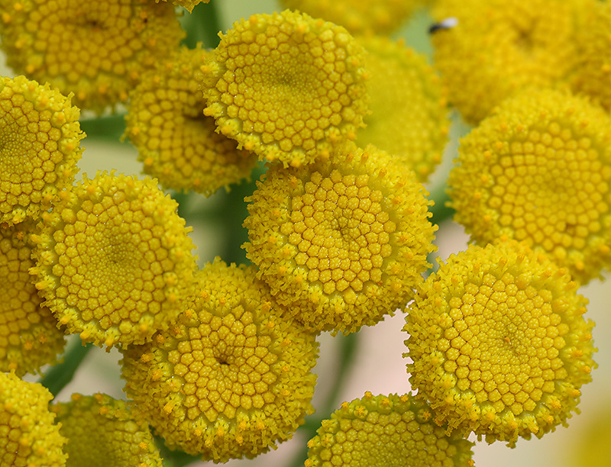
Пижмы обыкновенной цветки Tanaceti vulgaris flores
Пижма обыкновенная Tanacetum vulgare L.
сем. Астровые Asteraceae

Slide 2
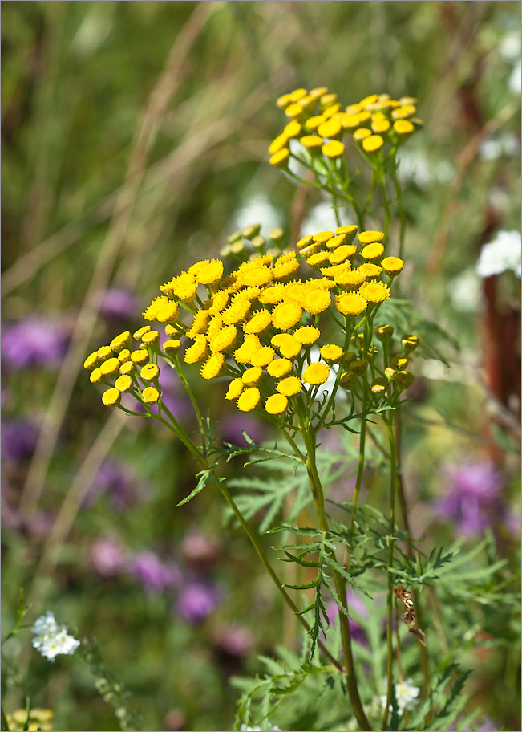
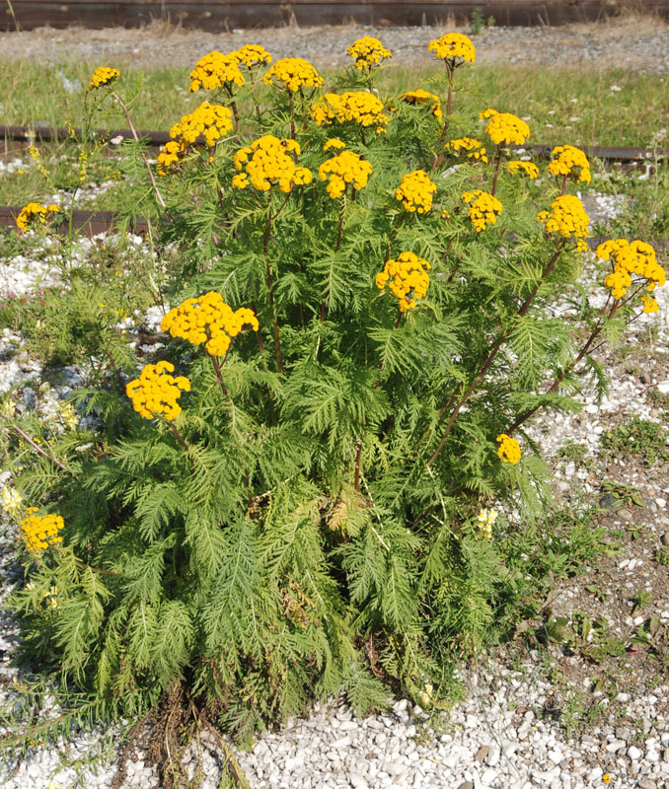

Slide 3
Химический состав
цинарозид α-туйон β-туйон

Slide 4
Стандартизация
Цветки пижмы обыкновенной стандартизуются ГФ XIV – ФС.2.5.0031.15 по содержанию суммы флавоноидов и фенолкарбоновых кислот в пересчете на лютеолин, определяемой спектрофотометричес-ким методом при 310 нм (не менее 2,5%).

Slide 5
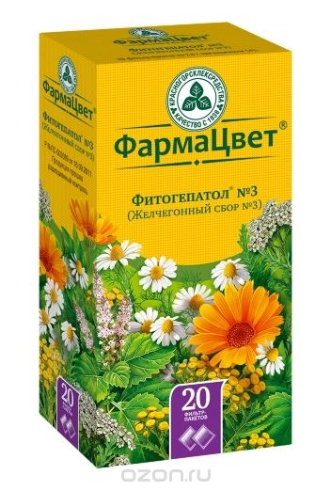
Препараты пижмы обыкновенной

